Slide 1
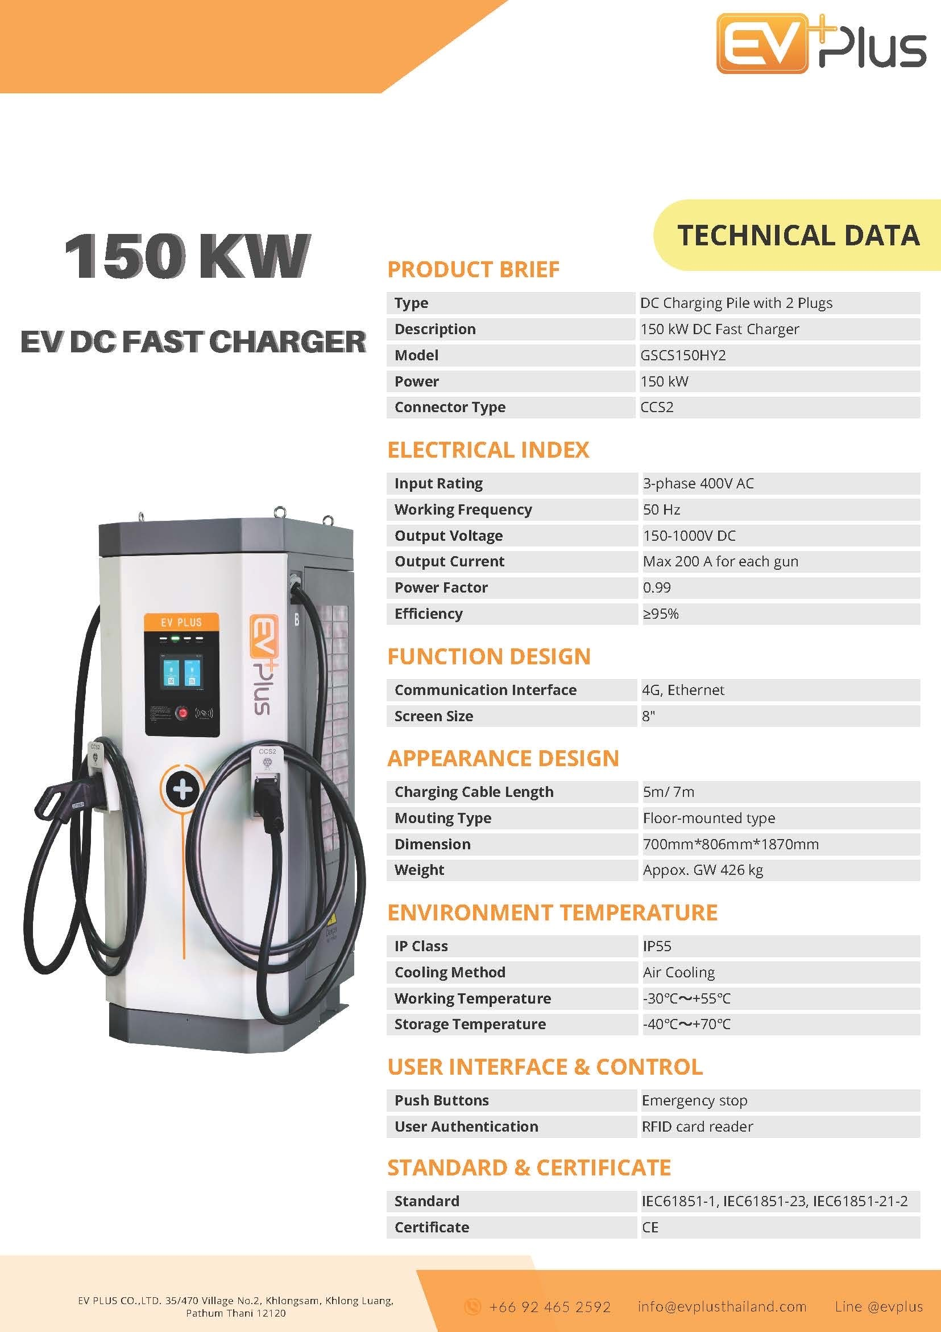
EV-Charger Model

Slide 2
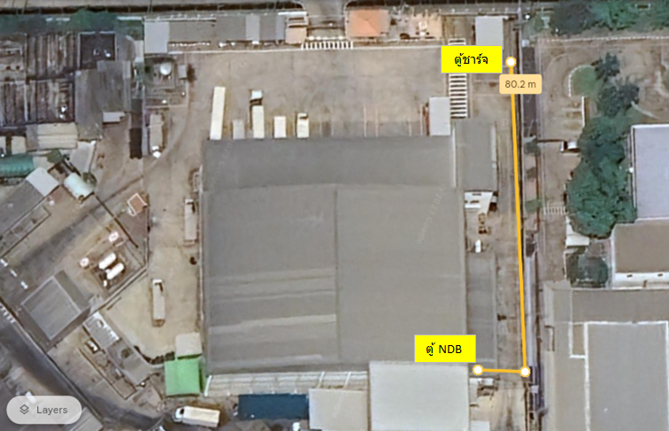
Installation point

Slide 3
Concept install EV-Charger
ทำหลังคาสำหรับบังแดดและกันฝน
EV-Charger
ฐานตู้ เทคอนกรีต สูง 10～12 นิ้ว
Floor

Slide 4

Concept install EV-Charger
Charger
ทำเสากันชน

Slide 5
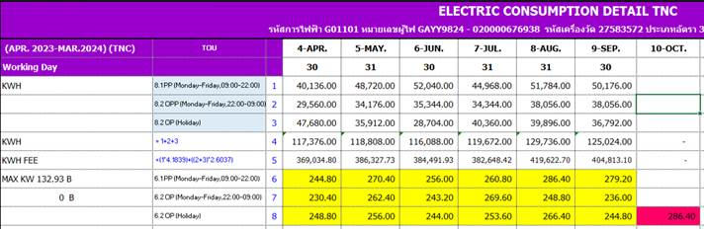
Concept install EV-Charger
ข้อมูลเบื้องต้นในการใช้ไฟ
1 Transformer ขนาด 630 KVA
2 ปัจจุบัน ค่า MAX KW ที่ ใช้งานอยู่ จากข้อมูล ช่วง 6 เดือนที่ผ่านมา = 286.4 Kw ตามข้อมูลด้านล่าง

